Slide 1
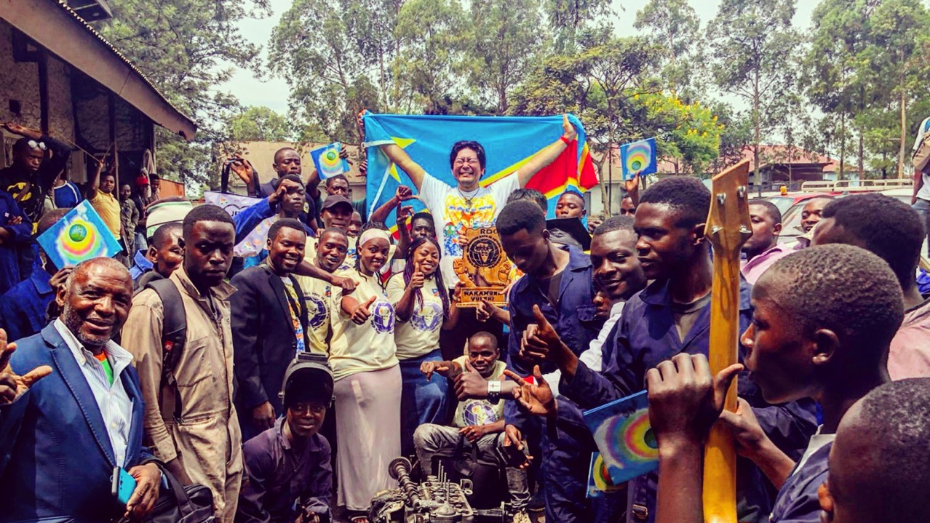


Slide 2
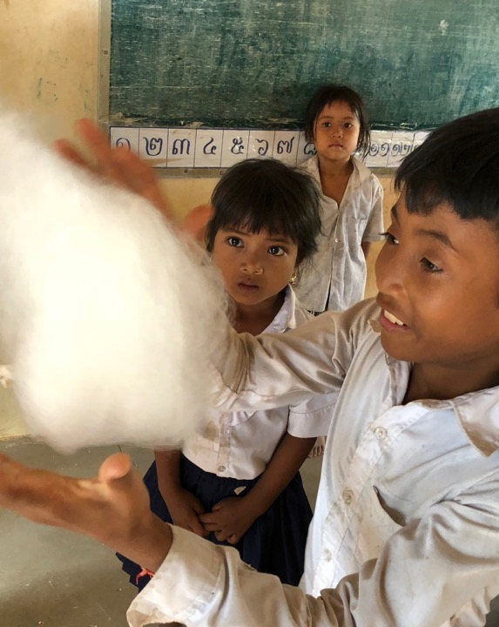
Ensure inclusive and equitable quality education and promote lifelong learning opportunities for all

Slide 3
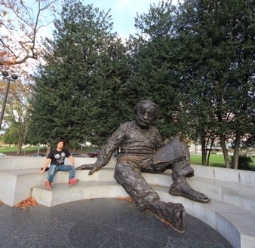
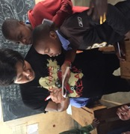
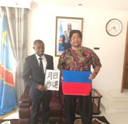
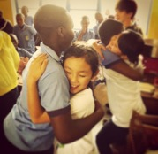
LOVE OTHERS for yourself
イノベーションで世界を変える
世界の平和を実現するには。誰もが平和を願っているのに戦争のニュースが絶えない世の中で、どうやって平和を構築するべきか私は考え続けてきました。
難民キャンプ、紛争地域、貧困地域、スラムにストリート、世界の様々な現場を体験し、多くの社会課題にNGOとして取り組み、現地との基盤を築いてきた私は慶應大学大学院でソーシャルイノベーションを学び。次のステージとして現地に自立経済の確立を目指すソーシャルビジネスを始めました。また2023年からイギリスWindsor城での国際会議や国際連合経済社会理事会、ACUNS、ユネスコ等スピーチを行う機会をいただき、名実共に世界レベルの活動を行うようになりました。
産学連携、官民連携をNGOを起点として始める。私たちのイノベーションで世界を平和にしていきます。
YUICHI NAKAMURA
教育
平和
未来
NAKAYOSHI-GAKUEN CEO

Slide 4
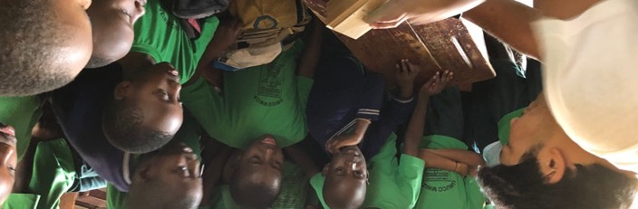
EDUCATION
私たちは世界各国で「教育」による
平和構築を実現しています。
わたあめやミニ四駆を使ったオリジナル授業は国境を超えて生徒たちに夢と希望を与えています。

Slide 5
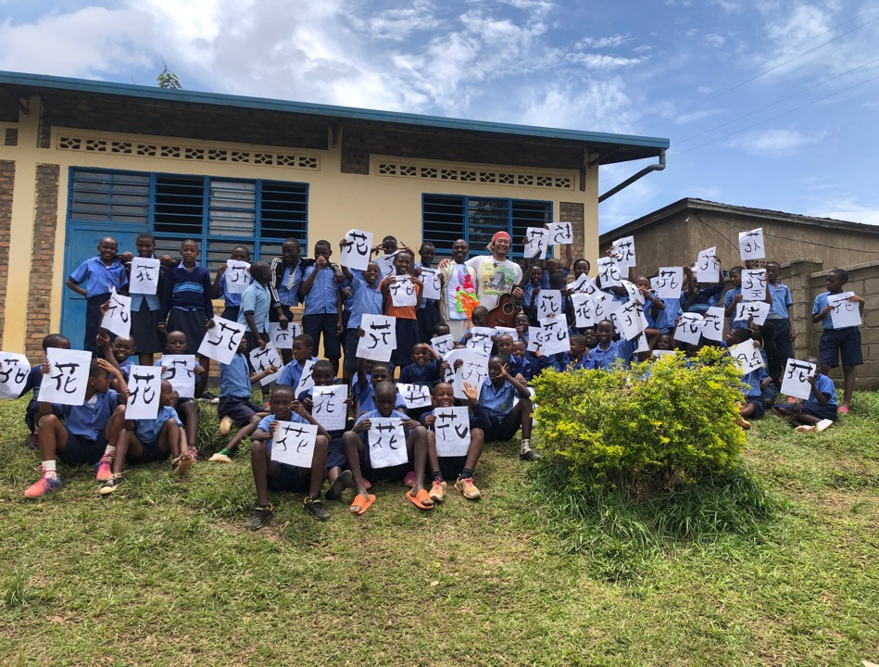
LESSONS
for
ALL
NAKAYOSHI-GAKUEN

Slide 6
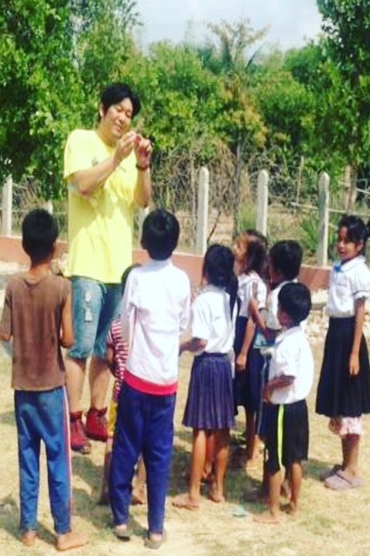
“教育は世界を平和にする
最も強力な武器である”
世界には頑張りたくても頑張れない人が
たくさんいます。それは戦争であったり、
貧困であったり。そんな人々を教育で
応援する。それがなかよし学園の活動です。

Slide 7
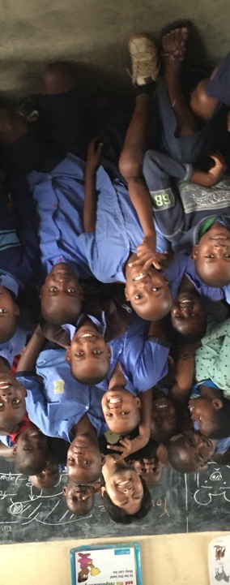
1
わたあめを使った状態変化の授業
固体、液体、気体の状態変化をわたあめを使って学ぶ授業はどの国でも大人気です。
OUR LESSONS
2
ブラックライトペンを使った光の授業
なぜものを見ることができるのかを実験
する授業で生徒たちは物理学の基礎を学びます。
教科学習の指導法を教える
なかよし学園は教育のスペシャリストとして現地教員の模範授業を行い、教育を土台から構築する支援を行なっています。
3
and more…

Slide 8
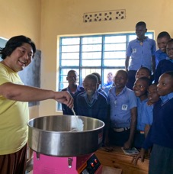
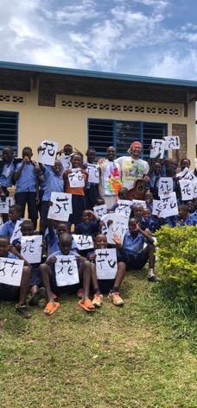
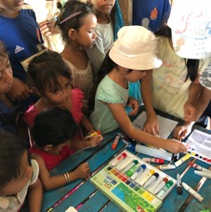
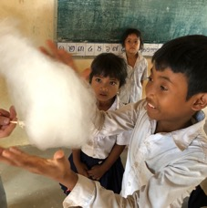
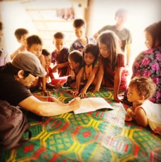
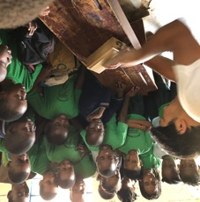
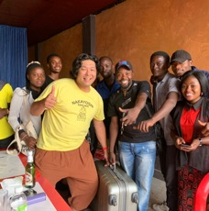
NAKAYOSHI LESSONS.
Education is our passport to the future
We have dreams
Intelligence plus character — that is the goal of true education

Slide 9
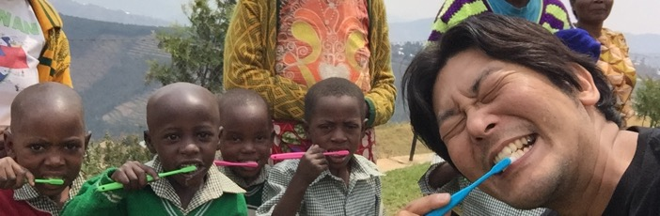
HEALTH CARE
私たちが活動する国、地域では保健医療は
命に関わる大問題です。日本では信じられないようなことが彼らの命を奪います。
日本の優れた保健教育によって私たちは人々の命を守っています。

Slide 10
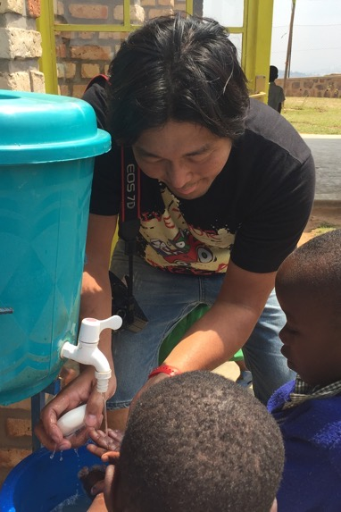
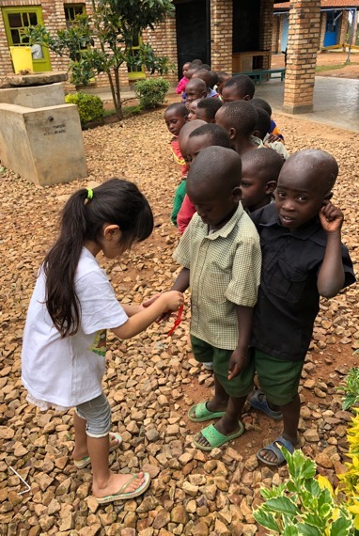
HEALTH CARE
EDUCATION
NAKAYOSHI-GAKUEN

Slide 11
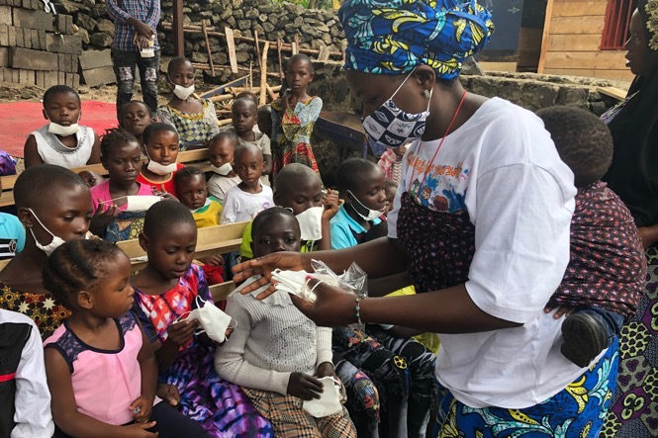
コロナ禍53288枚の
なかよしマスクで命を守る
誰もがコロナを理由に活動を停止する中、なかよし学園は３年間１３回にわたる海外活動を行い、現地から大きな賞賛を受けました。
仲間が困っているからこそ、今できることで応援する。それがなかよし学園の理念です。

Slide 12
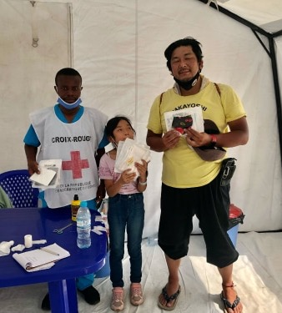




なかよし学園の保健教育
予防医学の授業
手洗い指導、歯磨き指導
保健・医療ツールの支援
理科、生物の授業による
医療従事者育成

Slide 13
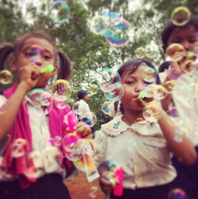
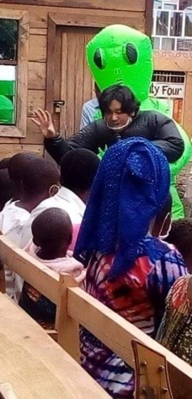
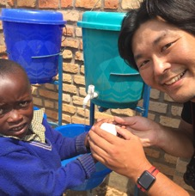
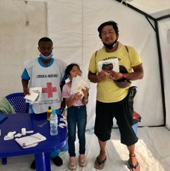
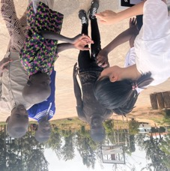
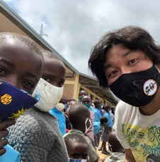
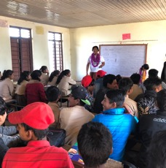
NAKAYOSHI LESSONS.
Exercise is the key not only to physical health but to peace of mind.
A feeble body weakens
the mind.
Calm mind brings inner strength and self-confidence, so that’s very important for good health.

Slide 14
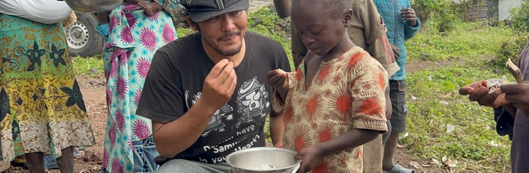
FOOD AID
なかよし学園は日本の美味しいを世界とつなげる「食」の活動を行っています。

Slide 15
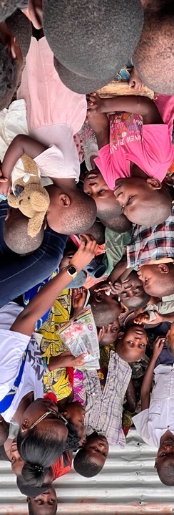
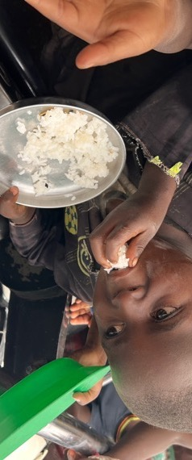
戦争真っ只中の難民キャンプで
食糧支援を行うなかよし学園。
日本の農家、漁師とコラボした
なかよしふりかけは多くの人々の命を守り、美味しい笑顔を
創っています。
難民キャンプで食糧支援

Slide 16
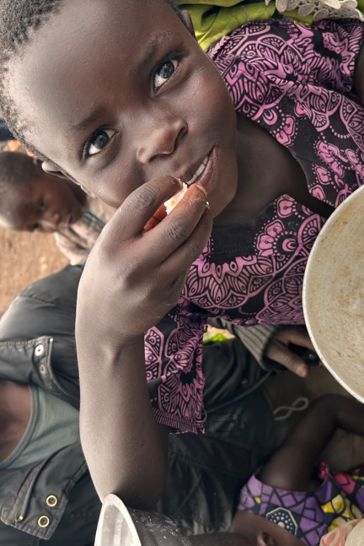
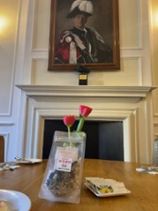
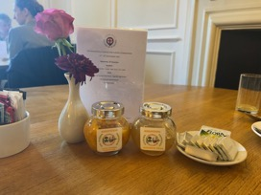
「美味しい」が平和をつくる
なかよし学園は2022年なかよしフーズを設立。
日本の美味しいを世界とつなぐをコンセプトに
フードロス問題、世界の食糧支援問題に取り組んでいます。また国内外で食育に関する授業を行い、人間が生きるために必要不可欠な「食」の問題をグローバルに考えるきっかけを提供しています。

Slide 17
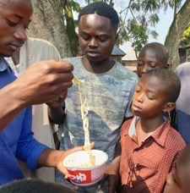
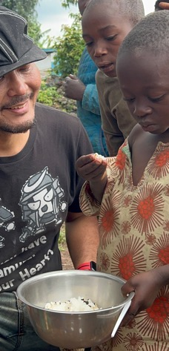
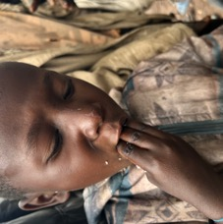
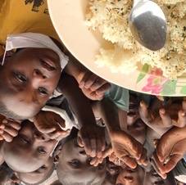
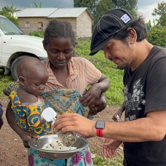
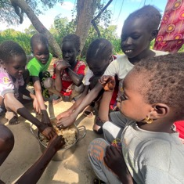
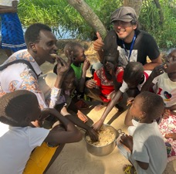
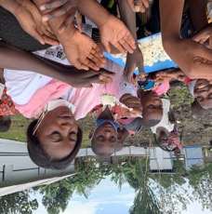
NAKAYOSHI LESSONS.
All sorrows are less with bread..
Food is the moral right of all who are born into this world.
Cooking is at once child’s play and adult joy. And cooking done with care is an act of love.

Slide 18
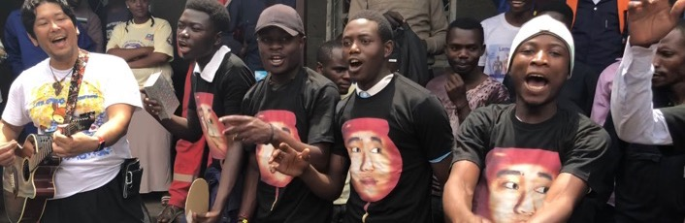
PEACE
BUILDING
なかよし学園は世界各国、地域で
平和構築を実現しています。
多くの笑顔が平和を求める声となり、
世界中をまきこむムーブメントを
起こしています。

Slide 19
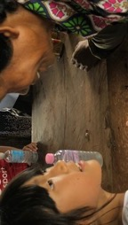
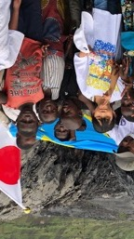
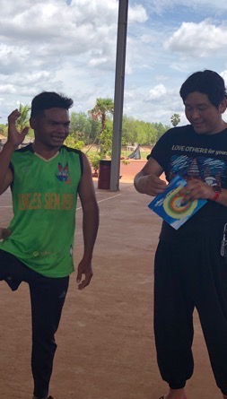
平和構築はひとりひとりの「手」で
この世界に生きるひとりひとりが平和を求めることによって平和は生まれます。
平和への願いを「カタチ」に変え、一歩踏み出す勇気を与える。それがなかよし学園の活動です。

Slide 20
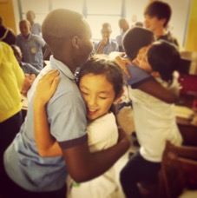
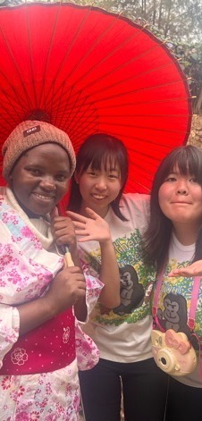
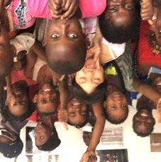




NAKAYOSHI LESSONS.
Peace begins with a smile.
There is no path to peace. Peace is the path.
Peace cannot be kept by force; it can only be achieved by understanding.

Slide 21

世界を平和にするために
少年兵更生学校での武装解除と社会復帰活動
01
日本企業とコラボした自立経済の促進活動
02
03
防災学校での災害教育活動
ソーシャルビジネス開始と
現地経済基盤の確立
04

Slide 22




SDGsブランドコンサルティング事業部
NAKAYOSHIGAKUEN
B to B
B to B
B to B to B
自社商品の平和活用
オリジナル商品開発
地方創生・離島創生事業
なかよし学園は「どんな商品でも平和活動に活用できる」強みを持ち、いかなる商品・サービスでも世界の平和活用に活かすことができます。海外活動での活用により大きな社会インパクトを与え、御社のSDGsブランディングを実現します。
例 ミニ四駆を用いた少年兵更生（タミヤ模型）
カップ麺を用いた非常食支援（東洋水産）
なかよし学園は日本の伝統工芸や企業の持つ素晴らしい技術を世界にPRすべく、オリジナル商品を開発しています。売り上げの一部又は全部を活動費用に充てることにより、社会貢献モデルの商品販売を行うことが可能になります。
例 「金継ぎ」をモデルとしたネクタイ販売
フードロス果実を使ったジャム販売
なかよし学園は過疎化していく日本の離島や限界集落の創生事業に力を入れています。現地に実際に足を運び、平和講演会や教育支援モデルを併用しながら海外展開可能なリソースを見つけブランディングすることによって、地方創生、離島創生が実現します。
例 壱岐市と連携したふりかけ開発
対馬市と連携したSDGsごはんプロジェクト
N
Notes:
We are considering a business model in which we export cars that are no longer used in Japan to future child soldier rehabilitation schools, repair them locally, and sell them.
We provide a service that creates custom-made suits that allow LGBTQ people to work as themselves.
We will build a fashion brand that produces items with sophisticated designs and support the employment of women in Asia and Africa.

Slide 23




LOVE OTHERS for yourself
SDGsで平和とビジネス両方の実現を！
世界中がSDGsに関心を寄せ、CSR、CSVと企業も社会貢献活動に取り 組むこの時代、社会的課題の解決を図る企業の役割はマーケティングに おいても大きな意味を持つようになりました。
なかよし学園はNGO団体として世界の平和を実現する一方で、新たなNGOの役割として、SDGsブランドコンサルティングをソーシャルビジネスとして行うことを決めました。世界全体で取り組むSDGsに対して なかなか取り組みを行うことができない、何から始めていいかわからない、といったクライアントの声を丁寧にヒアリングし、「今、御社にできること」を無理のない範囲で提案し、実現する。それがなかよし学園が行う新たなビジネスサービスです。国際教育支援NGOの魅力を活かしたソーシャルビジネスに今、世界が注目しています。
RIE
NAKAMURA
社会課題の提示
解決法の模索
解決に向けた行動
NAKAYOSHI-GAKUEN COO

Slide 24
なかよし学園のネットワーク
日本
・千葉松戸（事務局）
・千葉県（SDGsパートナー）
・松戸市（SDGsパートナー）
・壱岐市（エンゲージメントパートナー）
・対馬市（SDGsパートナー）
・兵庫県加古川市
・広島県三次市
アフリカ
・ルワンダ
・ウガンダ
・コンゴ民主共和国
・南スーダン
国際機関
・国際連合
経済社会理事会
UNHCR
ACUNS
・ICCC Windsor Council
アジア
・カンボジア
・ネパール
・ミャンマー
・東ティモール
中東
・シリア

Slide 25
なかよし学園提携団体
カンボジア
・ANLONG TBAL PRIMARY SCHOOL
・AKIRA'S LANDMINE MUSEUM ORPHAN HOUSE
・PREAH NETR PREAH PRIMARY SCHOOL
・SIEM REAP VILLAGE KINDERGARTEN
・KAMPONG KDEI PRIMARY SCHOOL
・OU UMBEL ELEMENTARY SCHOOL
ネパール
・POSSIBLE NEPAL HOUSE
・Chittapol Community Learning Center
・Kumbheshwor CLC
・Women supporting center Emukhel
・Madane Danda secondary school
・Gandaki secondary school
・Shree Bhrikuti Secondary School
ASIA

Slide 26
OUR PARTNERSHIP
ミャンマー
・AIWA JAPANESE LUNGAGE SCHOOL
・HINOMARU JAPANESE LUNGAGE SCHOOL
・ အမက-တံခွန်တိုင် school
・ Taukkyan buddhist school
シリア
・ University of Aleppo
東ティモール
・MIRAISATO SCHOOL
・Xanana Gusmao library
・INTERNATIONAL QUESADHIP RUAK SCHOOL
ASIA

Slide 27
OUR PARTNERSHIP
ルワンダ
・UMUCO MWIZA PRIMARY SCHOOL
・KIBAGABAGA PRIMARY SCHOOL
・NEW ATHLETICS STAR team
・NYAMATA NEW PRIMARY SCHOOL
・ECOLE NOTRE DAME DE LA PROVIDENCE
・MIYOBE KINDERGARTEN SCHOOL
コンゴ民主共和国
・PROVIDE HOPE IN ACTION
・FOUNDATION PATO NDOGO
・NEW HOPE CENTER
ウガンダ
・RWAMWANJA REFUGEE CAMP
・AMAHORO SCHOOL
・AMAHORO KINDERGARTEN
南スーダン
・Fangak州Manajan Refugee Settlement
AFRICA

Slide 28




なかよし防災学校＠コンゴ民主共和国、ゴマ
2021年のコンゴ民主共和国ゴマでの火山災害を機に私たちが
現地に設立した「なかよし防災学校」はコンゴ初の防災を教える学校として多くの人が防災について学んでいます。
この事業には鹿児島県鹿児島市、長崎県島原市をはじめ東北被災地の自治体や団体など多くの日本人に協力いただいています。
火山災害のメカニズムを知り、
避難経路の剪定を行う
国立火山研究所と連携した
防災無線の整備
応急救護を学び、
命を早い段階で守る

Slide 29



国際評価実績
なかよし学園の活動は国際会議や国際連合など世界的に認められています。
私たちは世界に「平和」を訴え、私たちの活動を発信し続けます。
Windsor Council
国際連合
親善大使
  イギリスウィンザー城で行われた国際会議に出席し活動を報告しています。
  2024年には経済社会理事会、
  ニューヨーク国連本部、ACUNS、UNESCOとなかよし学園のスピーチを行いました。
  私たちはコンゴ民主共和国北
  キヴ州知事に面会し、親善大使に任命されました。

Slide 30



メディア出演
なかよし学園の活動は国内外のメディアで大きく取り上げられています。
私たちは世界に「平和」を訴え、私たちの活動を発信し続けます。
NHK
CONGO TV
バラエティ番組
  日本の国営放送であるNHKのニュースで紹介されました。
  コンゴのお正月ニュースや、平和番組に出演し、コンゴ中になかよし学園の活動をアピールしました。
  世界で活動する敷居を下げるため、私たちはあらゆるジャンルのメディアに出演し、世界の現状を伝えています。

Slide 31




NAKAYOSHI
MEMBERS
なかよし学園には各国に「HERO」と呼ばれるコアメンバーがいます。
コンゴで少年兵の武装解除を行うアナナスや、5万個もの地雷を撤去し日本の教科書にも載ってるAKI・RA、カンボジアで孤児院を運営するソッティなど多くの仲間たちと共に平和活動を行っています。
YUICHI
ANANAS
AKIRA
SOTHY

Slide 32

LOVE OTHERS
for
yourself
nakayoshigakuen.office@gmail.com

